Slide 1
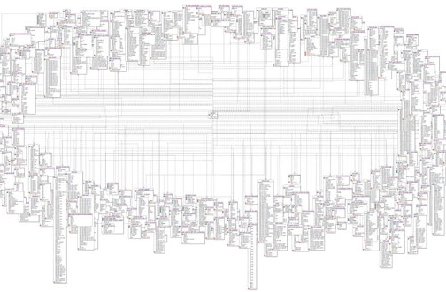
Course Databases
Thema 5 – Definitie van constraints

Slide 2
Onderwerpen
Business Rules
Check constraints

Slide 3
Business Rules
Componist
Voor geslacht dient een M of een V
te worden ingevuld
pk
componistId | naam | geboortedatum | geslacht | schoolId
Numeric(4) | Char(30) | Date | Char(1) | Numeric(2)
NN | NN | OP | OP | OP
Stuk
De speelduur van stuk is groter dan 0 en kleiner dan 10
pk
stuknr | componistId | titel | stuknrOrigineel | genrenaam | niveaucode | speelduur | jaartal
Numeric(5) | Numeric(4) | Char(20) | Numeric(5) | Char(10) | Char(1) | numeric(3,1) | numeric(4)
NN | NN | NN | OP | NN | OP | OP | NN

Slide 4
Check constraints (1)
Voorbeeld 1: Realiseer de volgende constraint: Voor geslacht dient een M of een V te worden ingevuld
Met een ALTER TABLE statement:
ALTER TABLE Componist
ADD CONSTRAINT ck_geslacht CHECK (geslacht IN (‘M’, ‘V’))
Kan ook in een CREATE TABLE statement:
CREATE TABLE Componist (
componistId numeric(4) NOT NULL,
naam varchar(20) NOT NULL,
geboortedatum datetime NULL,
geslacht char(1) NULL,
schoolId numeric(2) NULL,
CONSTRAINT pk_componist PRIMARY KEY (componistId),
CONSTRAINT ck_geslacht CHECK (geslacht IN (‘M’, ‘V’)),
CONSTRAINT fk_componist
FOREIGN KEY (schoolId) REFERENCES Muziekschool (schoolId))

Slide 5
Syntax CREATE TABLE (1)
Hetzelfde CREATE TABLE statement, maar nu met een iets andere syntax:
CREATE TABLE Componist (
componistId numeric(4) NOT NULL,
naam varchar(20) NOT NULL,
geboortedatum datetime NULL,
geslacht char(1) NULL,
schoolId numeric(2) NULL,
PRIMARY KEY (componistId),
CHECK (geslacht IN (‘M’, ‘V’)),
FOREIGN KEY (schoolId) REFERENCES Muziekschool (schoolId)
)

Slide 6
Syntax CREATE TABLE (2)
Hetzelfde CREATE TABLE statement, met weer een iets andere syntax:
CREATE TABLE Componist (
componistId numeric(4) NOT NULL PRIMARY KEY,
naam varchar(20) NOT NULL,
geboortedatum datetime NULL,
geslacht char(1) NULL CHECK (geslacht IN (‘M’, ‘V’)),
schoolId numeric(2) NULL FOREIGN KEY REFERENCES Muziekschool (schoolId)
)

Slide 7
Check constraints (2)
Voorbeeld 2: Realiseer de volgende constraint: De speelduur van een stuk is groter dan 0
en kleiner dan 10.
Met een ALTER TABLE statement:
ALTER TABLE Stuk
ADD CONSTRAINT ck_speelduur
CHECK (speelduur > 0 AND speelduur < 10)

